Slide 1
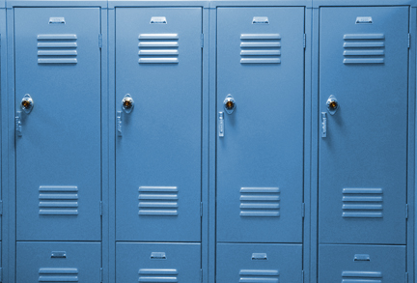
Locker

Slide 2
Apa itu Locker ?
Locker adalah sebuah layanan penyimpan dokumen berbasis web.
Apa fungsinya ?
Untuk sharing dokumen dengan sesama pengguna.

Slide 3
Terus apa bedanya sama Google Drive atau Dropbox ?
Pengguna tidak perlu share link untuk sharing dokumen mereka.
Bagaimana cara penggunaanya ?
www.locker.16mb.com

Slide 4
Framework
Framework adalah komponen pemrograman yang siap re-use (bisa digunakan ulang) kapan saja, sehingga programmer tidak harus membuat skrip yang sama untuk tugas yang sama.

Slide 5

Laravel
Versi 5.1
April tahun 2011
Pembuatnya Taylor Otwell

Slide 6
Kelebihan Laravel
Expressif
Simple
Dikembangkan secara khusus untuk PHP 5.3
Dokumentasi yang baik

Slide 7

Bootstrap
Versi 3 (4 coming soon)
Pertengahan tahun 2011
Mark Octo dan Jacob Thornton

Slide 8
Sekian
dan
Terima Kasih

